Slide 1


PHÒNG GD & ĐT QUẬN LONG BIÊN
NÀM
MÔN TIẾNG VIỆT – LỚP 1
BÀI 34: am ăm âm

Slide 2

TIẾT 1
NÀM

Slide 3

ÔN BÀI CŨ

Slide 4
en, ên, in, un
sen, mịn, nến, cún, nghển
đèn pin, ngọn nến, cún con

Slide 5
Con gì tên rõ là “cha”
Có chứa chữ số nhìn qua ngỡ rùa?
Con gì quen vẻ già nua
Bốn chân ngắn ngủn, thỏ thua chả ngờ?

Slide 6
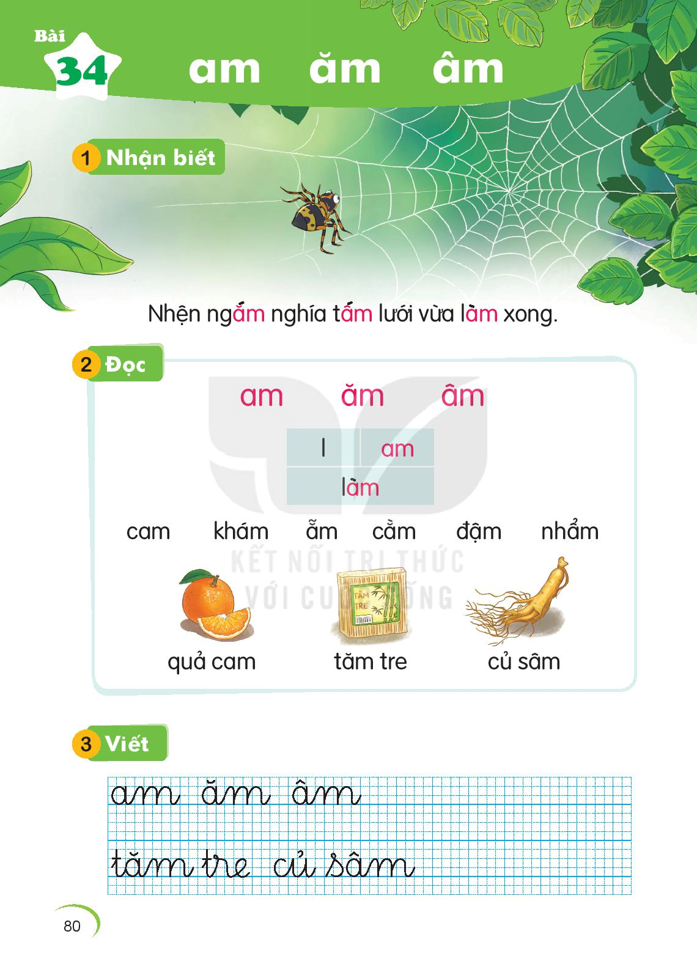
Nhện ngắm nghía tấm lưới vừa làm xong.
Nhện ngắm nghía tấm lưới vừa làm xong.

Slide 7

am ăm âm
am ăm âm
l
am
làm
cam
khám
ẵm
cằm
đậm
nhẩm

Slide 8
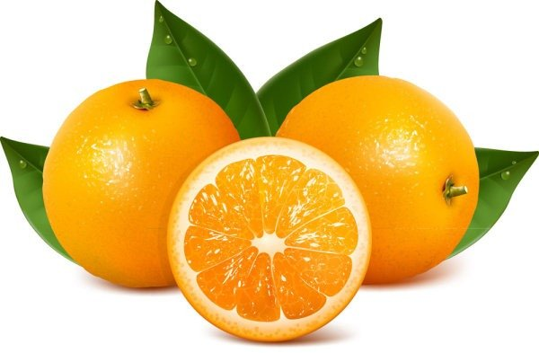
quả cam
quả cam

Slide 9
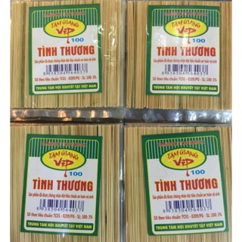
tăm tre
tăm tre

Slide 10
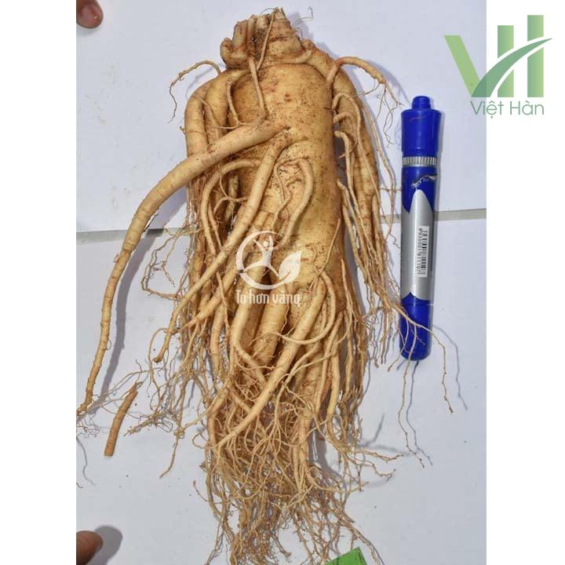
củ sâm
củ sâm

Slide 11
quả cam
tăm tre
củ sâm

Slide 12

am ăm âm
l
am
làm
cam
khám
ẵm
cằm
đậm
nhẩm
quả cam
tăm tre
củ sâm

Slide 13

Viết bảng con

Slide 14
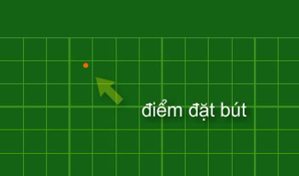

Slide 15
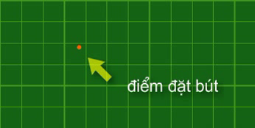

Slide 16
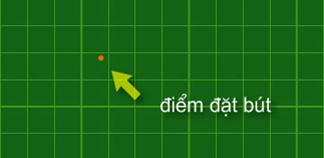

Slide 17


Slide 18


Slide 19
TIẾT 2
NÀM

Slide 20



LuyÖn viÕt vë

Slide 21
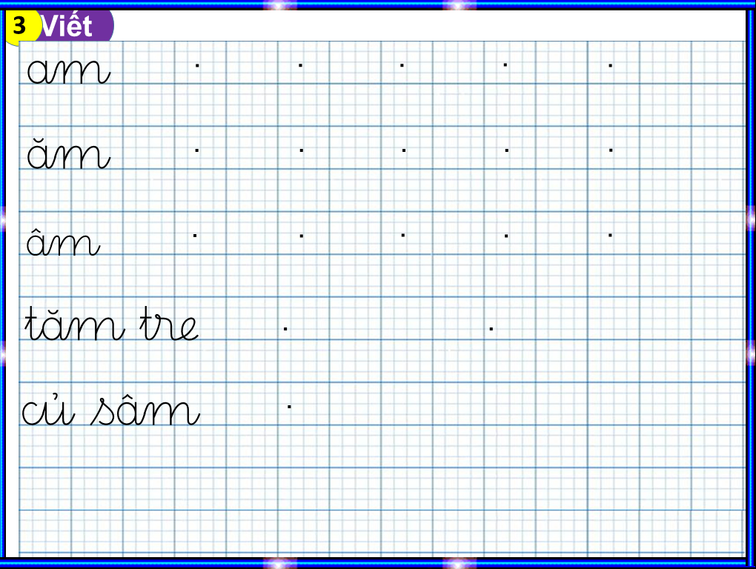

Slide 22
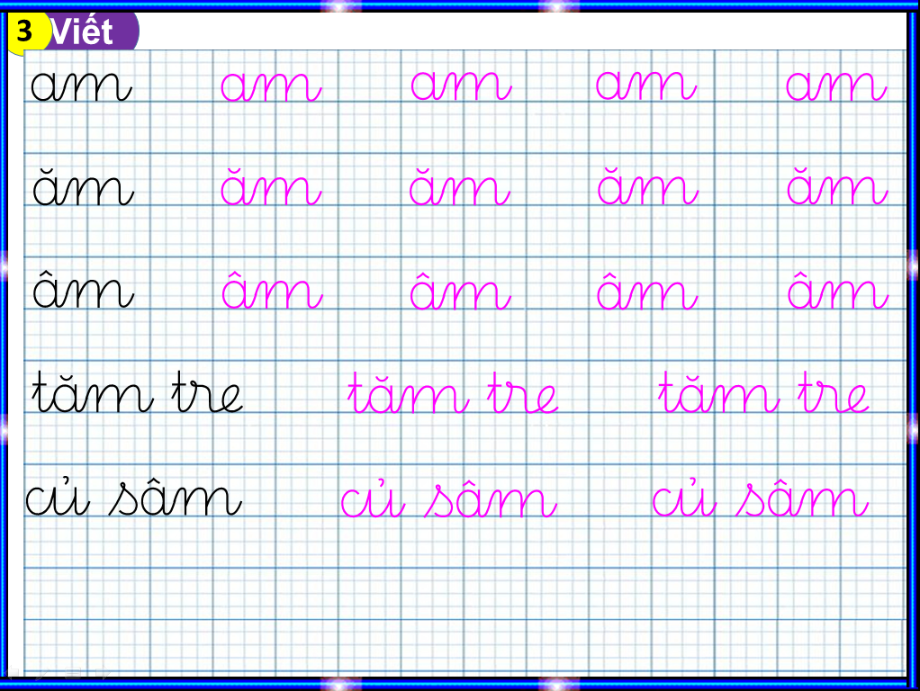

Slide 23







Thư Giãn

Slide 24

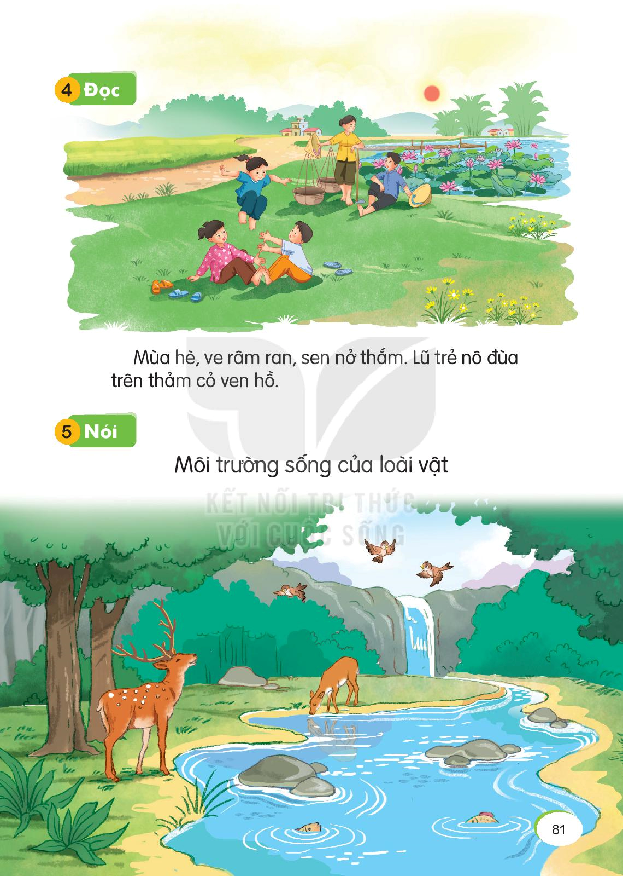
Mùa hè, ve râm ran, sen nở thắm. Lũ trẻ nô đùa trên thảm cỏ ven hồ.

Slide 25
Mùa hè, ve râm ran, sen nở thắm. Lũ trẻ nô đùa trên thảm cỏ ven hồ.
2
Mùa hè, ve râm ran, sen nở thắm. Lũ trẻ nô đùa trên thảm cỏ ven hồ.
1

Slide 26

Môi trường sống của loài vật

Slide 27
am ăm âm
l
am
làm
cam
khám
ẵm
cằm
đậm
nhẩm
quả cam
tăm tre
củ sâm
Mùa hè, ve râm ran, sen nở thắm. Lũ trẻ nô đùa trên thảm cỏ ven hồ.

Slide 28




TRÒ CHƠI
CỦNG CỐ
THỎ CON TÌM MẸ!
ăm
chăm chỉ

Slide 29


am
quả trám
số tám
chăm chỉ
ăm
âm
tô đậm
con tằm

Slide 30


Bài học kết thúc. Cảm ơn các con! .

